Slide 1

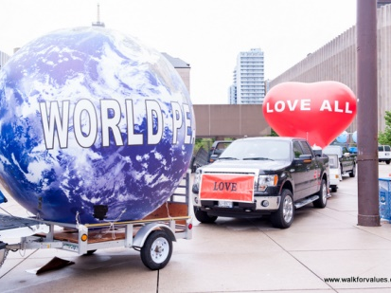
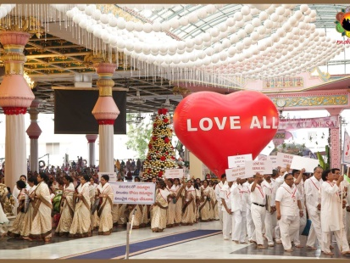
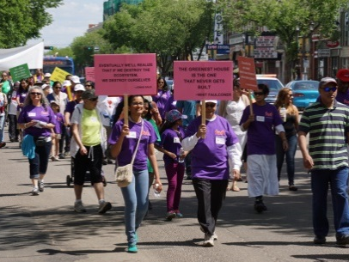


Caminhada pelos Valores
18 - fev - 2017
ORGANIZAÇÃO SATHYA SAI INTERNACIONAL
Comitê de Expansão
Valores Sem Fronteiras

Slide 2



As seguintes transparências estão destinadas a apresentar o programa “Caminhada pelos Valores" aos membros Sai ao redor do mundo. O objetivo da apresentação é ilustrar a importância de difundir os VALORES na comunidade e fazer deste planeta um melhor lugar para viver. Esperamos que você possa participar desta nobre aventura e que trabalhemos juntos com amor.
“Uma Marcha por Mim, Minha Família e Minha Comunidade! ”

Slide 3
O Propósito da “Caminhada pelos Valores”
O propósito da “Caminhada pelos Valores" é brindar aos membros da comunidade, organizações participantes e estudantes uma compreensão mais clara da importância de uma vida baseada nos valores. Os Valores Humanos básicos da verdade, retidão, paz, amor e não violência têm estado em declive em nossas comunidades e nossas nações. Podemos ver isto nas informações diárias nos jornais, nas notícias de rádio e televisão. A violência e as drogas têm se infiltrado em nossas ruas, nossas comunidades e nossas famílias. Como cidadãos responsáveis, simplesmente devemos fazer algo a respeito e contribuir para reverter esta degradação. Esta CAMINHADA é uma oportunidade para cumprir essa responsabilidade de uma maneira positiva elevando a consciência dos valores humanos em nossa sociedade e famílias.

Slide 4



Declaração da Missão
A “Caminhada pelos Valores" é um programa comunitário planejado para criar consciência sobre a prática dos valores humanos e promover a responsabilidade individual e coletiva para o progresso da humanidade.
Declaração de Princípios
Um evento não monetário, não religioso, baseado nos cinco valores humanos universais de Verdade, Retidão, Paz, Amor e Não Violência que são considerados essenciais para construir "Comunidades de Caráter". Este impulso global é semear a consciência humana que leva à autotransformação. Requer um autoexame honesto de todos os seus participantes que identificam áreas para o crescimento pessoal e se comprometem a praticar os valores associados não somente para a autotransformação como também coletivamente para a reforma social, ambiental e global.

Slide 5
O logotipo da Caminhada pelos Valores e seu profundo simbolismo!

Slide 6

O Crescimento da Caminhada pelos Valores
Esta é a pequena Caminhada que cresceu de pouco mais de 2.500 caminhantes na área de Malvern de Toronto, em 2003 ,a mais de 5.000 participantes, em 2007 ,na Praça Yonge-Dundas, o coração do centro de Toronto, e que em fins de 2010 cresceu para ser um evento internacional que abarca mais de 40 principais cidades nos 5 continentes!
Lugares atuais que a acolheram:
Canadá: Toronto, Ottawa, Kingston, Saskatoon, Winnipeg, Edmonton, Calgary e
Coquitlam, onde Vancouver, Abbotsford e Fort McMurray se unem com o popular
trajeto de Teddy Bear Parade da cidade.
Australia: Sídney, Melbourne, Adelaide, Canberra, Perth e Brisbane.
USA: New York, Austin, Houston, Dallas, Raleigh, Seattle, Detroit, Ann
Arbor, Chicago, Tempe e algumas mais.
India: Chandigarh, Delhi, Visakhapatnam e outras
Nova Zelandia: Auckland
Malasia: Kuala Lumpur, Johar e Kelang
Hong Kong: A cidade de Hong Kong
África: Cape Town e Johannesburgo
Europa: Suíça, Reino Unido e outras

Slide 7
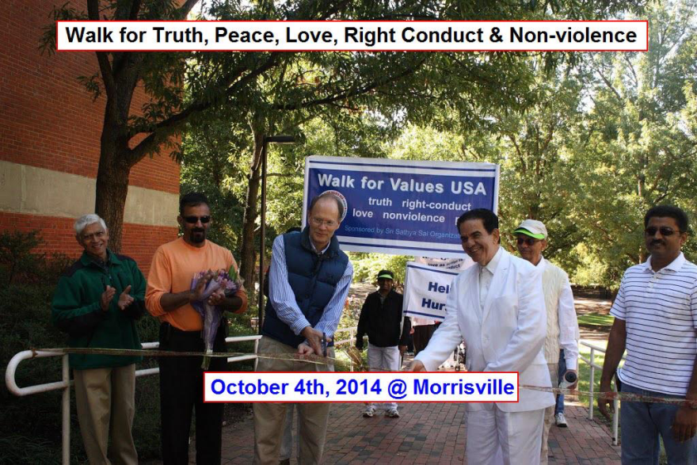
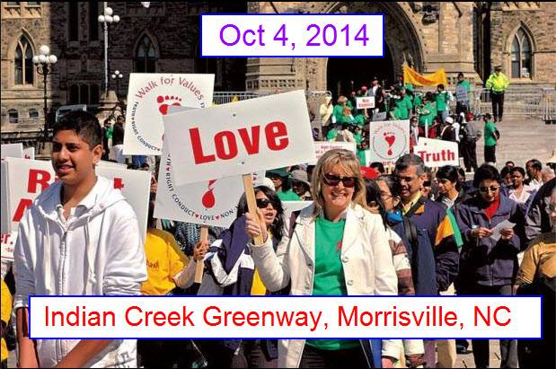
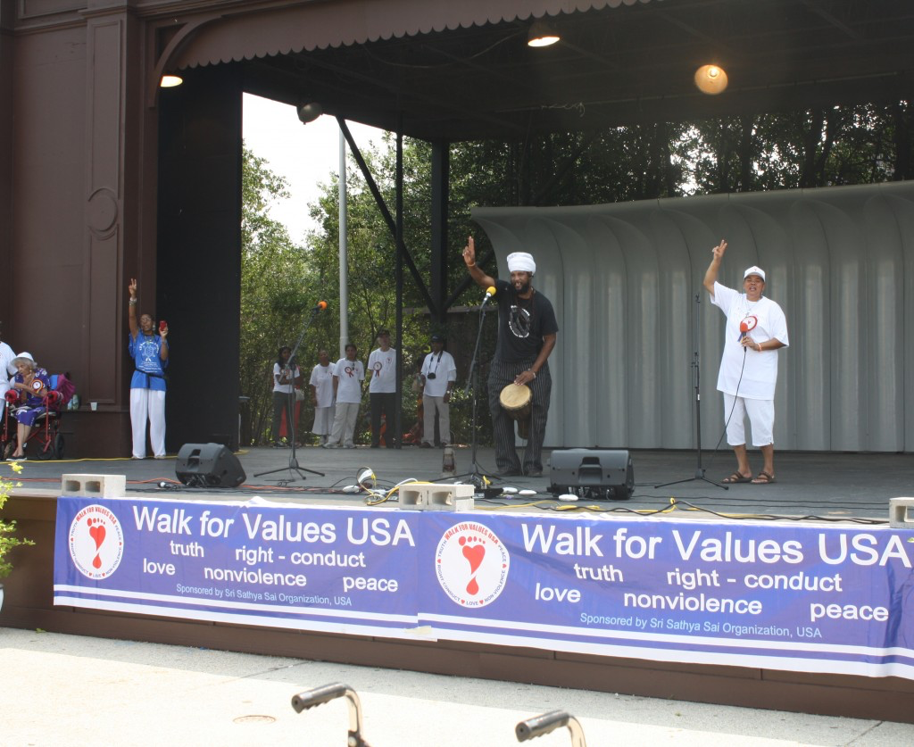


USA

Slide 8


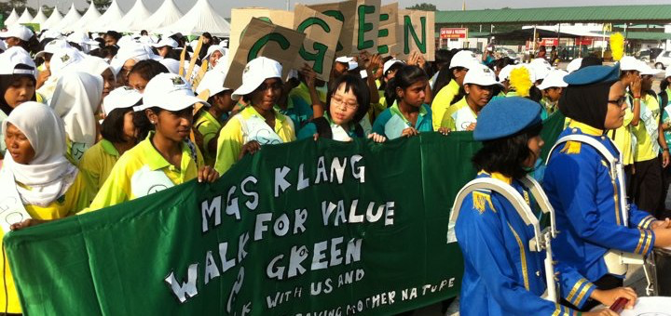
Malásia – na caminhada com o tema PENSEMOS VERDE.

Slide 9

Para conseguir a Projeção: Necessitamos Divulgar na Comunidade os ensinamentos Sai para uma vida baseada nos valores
Histórias de Êxito:
Como resultado do programa, um número de cidades ao longo do Canadá e USA declararam o Dia dos Valores Humanos.
O Parlamento Federal Canadense e a Assembleia Legislativa de Ontário aprovaram resoluções como resultado desta iniciativa de divulgação.
Este é o impacto dos ensinamentos baseados nos valores de Sathya Sai na comunidade, porém com nossos esforços coletivos devemos fazer mais para convidar os Grupos Comunitários, Escolas, Empresas Comerciais, Dignatários a todos os níveis a que se unam e levem para casa a mensagem Sai!
“Uma Marcha por Mim, Minha Família , Minha Comunidade e Minha Nação! ”

Slide 10
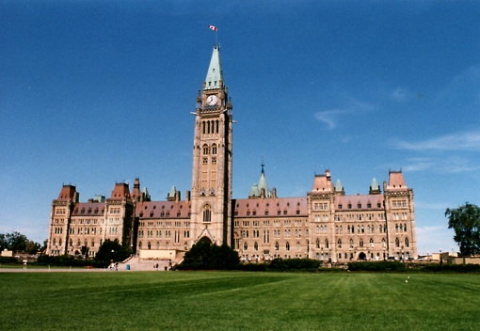

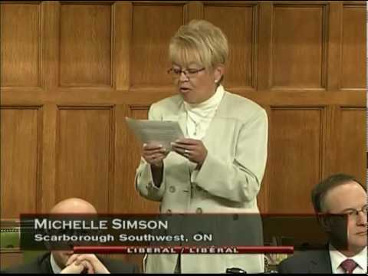
Dia Histórico
O 27 de maio de 2010 foi um dia histórico quando o Parlamento Canadense felicitou a Escola Sathya Sai, Canadá, por seus esforços em reforçar os valores no Canadá e em todo o mundo.
A Honorável Michelle Simson, Membro do Parlamento, leu uma Declaração dos Membros da Câmara dos Comuns e rendeu tributo à Escola Sathya Sai por difundir os Valores e organizar o Walkathon.

Slide 11
Áreas- chave a Enfocar pelos Organizadores – Planejamento (1)
Este Projeto deve refletir os Valores Humanos, enfocar-se na expansão e difundir a mensagem de Sai à comunidade.
Estimule a Participação da Comunidade - que as organizações participantes formem parte do programa – manifestar a abertura e dar-lhes a propriedade e o espaço.
Permita que os Líderes Inter-religiosos façam as orações de abertura e liderem a Caminhada.
Balões coloridos, bandas de música e convidar grandes grupos de crianças da escola a ser parte da Caminhada.
Encerre com 1 ou 2 oradores dinâmicos sobre o tema : A prática dos Valores em nossa vida diária & o tema do ano – uma boa Reunião Pública.
A disciplina dos participantes é importante; caminhar com as faixas dos valores, levar citações e usar camisetas da mesma cor.
Ponha na camiseta um adesivo com o Valor que nos comprometemos a praticar.
Organize a Caminhada como um evento familiar com diversão, jogos infantis e projetando a mensagem de amor e harmonia na sociedade.
Instale pontos de exibição / informação, exibição sobre EVH e postos de comida.
As culturas podem variar, porém nossos valores são os mesmos!

Slide 12
Áreas- chave a Enfocar pelos Organizadores - Planejamento (2)
Convide líderes de todos os níveis de Governo a unir-se.
Cobertura da mídia antes e depois da Caminhada. Organizar entrevistas de TV e rádio.
Promoção de valores familiares com brincadeiras divertidas, Exposições de Valores, concurso de ensaios, obras de arte, festivais e prêmios para as crianças.
O desfile, cartazes e disciplina dos participantes no dia da Caminhada devem ser de alta qualidade e refletir os ensinamentos de nosso amado Sai.
Um programa cultural e musical no encerramento que se converta em uma festa de alegria.
Atividades de serviço como doação de sangue, banco de alimentos, etc. antes do evento.
Podem ser anunciados Prêmios de Distinção à Comunidade .
Prepare e venda camisetas para recuperar os gastos do projeto (Ver exemplo na seguinte citação).
“Proteja o Planeta - Somos Um” é o tema para 2017 e continua como uma meta subjacente de cuidar do Meio Ambiente e reduzir a poluição.
O objetivo e as metas devem ser os mesmos em cada sede a nível mundial. Adotem o mesmo Logo em cada país para padronizar a Caminhada.
Vocês farão o mundo mais rico graças a seu compromisso com os VALORES!

Slide 13

COSTAS
FRENTE

Slide 14
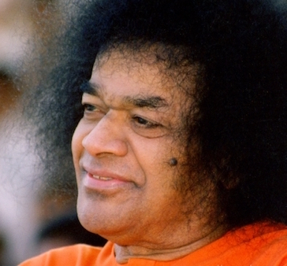
A Perspectiva mais Ampla – os próximos 5 anos
- Enfoque como um Programa de Divulgação
Pública
Fortalecer os Comitês Organizadores com a participação de mais Voluntários
Convidar Grupos Comunitários e Religiosos - Formar um Grupo Consultivo Comunitário
Escolas Locais – convidá-las para que participem
Criar maior consciência nas Casas de Governo e Empresas Comerciais
Proclamações: “Dia dos Valores Humanos” em todos os Municípios
Realizar Conferência de Mídia e Usar os Meios Sociais para difundir a mensagem de SAI
Introduzir Distinções de Caráter Comunitário
Levar a Caminhada a todas as cidades importantes - ser Facilitadores para difundir os Valores, elevar a consciência humana que traz a autotransformação e o Desenvolvimento do Caráter. Promover nas comunidades os Programas de EVH e de Pais.
O Conselho da OSSI de Prashanti declara o dia 24 de abril como o “Dia dos Valores Humanos”
Finalmente, pretendemos declarar à ONU (como o Dia Internacional de Yoga) o “Dia Mundial dos Valores Humanos” (24 de abril).
Gratos e Sairam. Contato: sks@rogers.com ou tel. 1-416-871-1718

